Slide 1

WAP project
지금 뭐 먹지?
6팀 – 김법엽, 김성영, 정현지
Notes:
http://minheeblog.tistory.com/category/PPT

Slide 2
CONTENTS
01 02 03 04 05
개발 목적
및 동기
개발 환경
웹 소개
순서도
구조도
개발 일정
Notes:
http://minheeblog.tistory.com/category/PPT

Slide 3
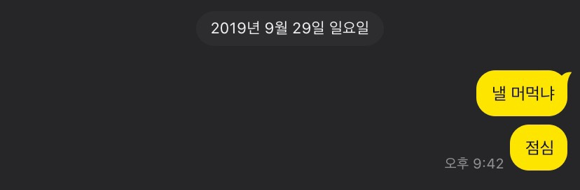
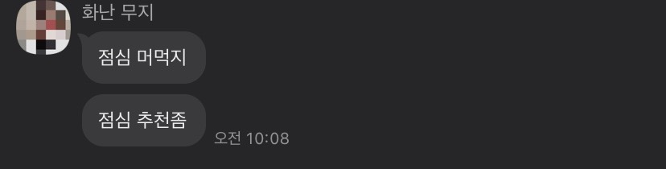
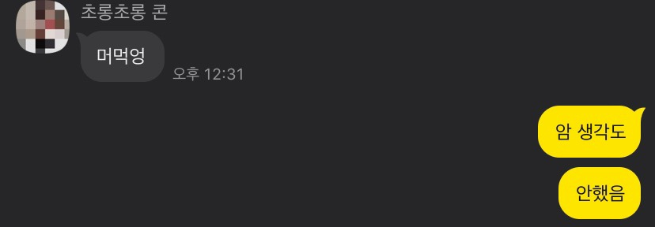
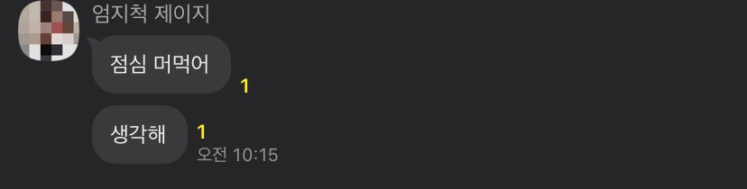
개발 목적 및 동기
01
“ ”
뭐 먹지,,,?
Notes:
http://minheeblog.tistory.com/category/PPT

Slide 4

개발 목적 및 동기
01
메뉴 선정하기 너무 귀찮아!
내 취향을 저격하는 메뉴를 누가 좀 골라줬으면 좋겠다…
취향에 맞는
메뉴를 골라주는 웹
Notes:
http://minheeblog.tistory.com/category/PPT

Slide 5




개발 환경
02
Notes:
http://minheeblog.tistory.com/category/PPT

Slide 6
웹 소개
03
음식 메뉴 랜덤 선택
Yes or No 선택
Notes:
http://minheeblog.tistory.com/category/PPT

Slide 7
웹 소개
03
음식 메뉴 랜덤 선택
떡볶이
Notes:
http://minheeblog.tistory.com/category/PPT

Slide 8
웹 소개
03
음식 메뉴 랜덤 선택
라멘
Notes:
http://minheeblog.tistory.com/category/PPT

Slide 9
웹 소개
03
음식 메뉴 랜덤 선택
돈까스
Notes:
http://minheeblog.tistory.com/category/PPT

Slide 10
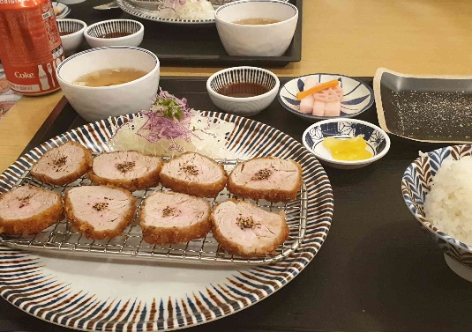
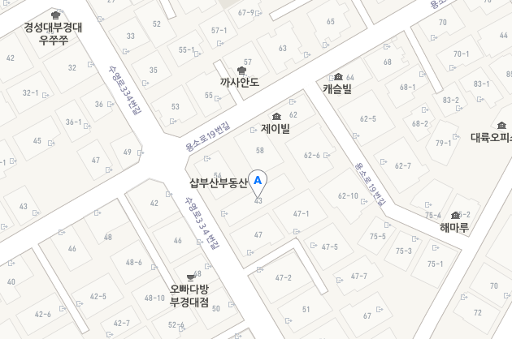
웹 소개
03
음식 메뉴 랜덤 선택
돈까스
[카츠안]
<메뉴>
초밥카츠 – 7000
안십카츠 – 8000
치즈카츠 – 7500
등심카츠 - 6900
별점(4.5)
운영시간 – 11:00~21:30
이용후기 – 김XX) 맛있어용
정XX) 존맛탱
박XX) 아쉬웠어요
Notes:
http://minheeblog.tistory.com/category/PPT

Slide 11
웹 소개
03
Yes or No
어떤 종류의 음식을 선호하십니까?
한식
중식
일식
양식
분식
기타
Notes:
http://minheeblog.tistory.com/category/PPT

Slide 12


웹 소개
03
Yes or No
면을 좋아하십니까?
NO
YES
Notes:
http://minheeblog.tistory.com/category/PPT

Slide 13
웹 소개
03
Yes or No
밥을 좋아하십니까?
NO
YES
Notes:
http://minheeblog.tistory.com/category/PPT

Slide 14
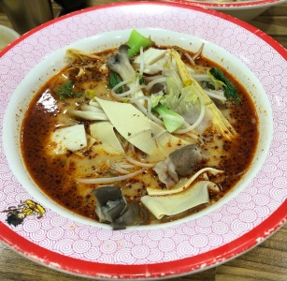
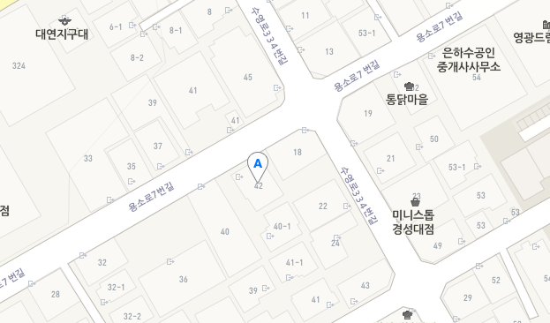
웹 소개
03
최종메뉴
마라탕
[탕화쿵푸]
<메뉴>
마라탕 - 1800원(100g)
별점(4.0)
운영시간 – 11:00~22:00
이용후기 – 김XX) 마라매워,,,
정XX) 존맛탱
박XX) 맛있어요
Notes:
http://minheeblog.tistory.com/category/PPT

Slide 15
순서도
메인 화면
04
시작화면
메인 화면
1. 밥
2. 술
3. 디저트
메뉴 랜덤 선택
Yes or no
1. 메뉴 랜덤 선택
2. Yes or No
End
Notes:
http://minheeblog.tistory.com/category/PPT

Slide 16
순서도
음식 메뉴 랜덤 선택
04
시작화면
음식 메뉴
랜덤 선택 화면
랜덤 선택된 메뉴
다시하기
2. 다시하기
음식이름
가게이름
메뉴판
이용후기
별점
Notes:
http://minheeblog.tistory.com/category/PPT

Slide 17
순서도
Yes or No
04
시작화면
취향
질문화면
한식
중식
일식
양식
분식
기타
10번
세부 취향 질문 화면
Yes
No
1. Yes
2. No
음식 이름
다시 고르기
1. 음식이름
2. 다시 고르기
음식이름
가게이름
메뉴판
이용후기
별점
Notes:
http://minheeblog.tistory.com/category/PPT

Slide 18
개발 일정
05
전체
김범엽
김성영
정현지
 | 9.4-9.7 | 9.8-9.14 | 9.15-9.21 | 9.22-9.28 | 9.29-10.5 | 10.6-10.12 | 12.01-발표
스터디(개별)
서버
랜덤 메뉴 구현
취향 선택 메뉴 구현
데이터 베이스
UI
디버깅
Notes:
http://minheeblog.tistory.com/category/PPT

Slide 19
과목이름이나 영문타이틀
Q&A
Notes:
http://minheeblog.tistory.com/category/PPT

Slide 20
과목이름이나 영문타이틀
THANK
YOU
Notes:
http://minheeblog.tistory.com/category/PPT

